Slide 1
Министерство образования и науки Челябинской области Государственное бюджетное профессиональное образовательное учреждение «Южно-Уральский многопрофильный колледж»
КУРСОВОЙ ПРОЕКТ
«Разработка интернет-ресурса "Языковая школа"»
Автор: Мисник Е.А
Группа: ИС-302
Руководитель: Мигуля Н.А.
2023 год

Slide 2
Цель:
Разработка интернет-ресурса "Языковая школа"
Задачи:
Разработать алгоритм поставленной задачи.
Реализовывать алгоритм средствами автоматизированного проектирования.
Разрабатывать код программного продукта.
Провести отладку программного продукта с использованием инструментальных средств.
Оформить документацию.

Slide 3
Основной функционал веб-приложения
Навигационное меню.
Карта физического адреса.
Регистрация.
Авторизация.
Модальное окно.
Скачивание учебников.
Поисковая строка.
Оставление отзывов.
Мисник - 2023 год

Slide 4
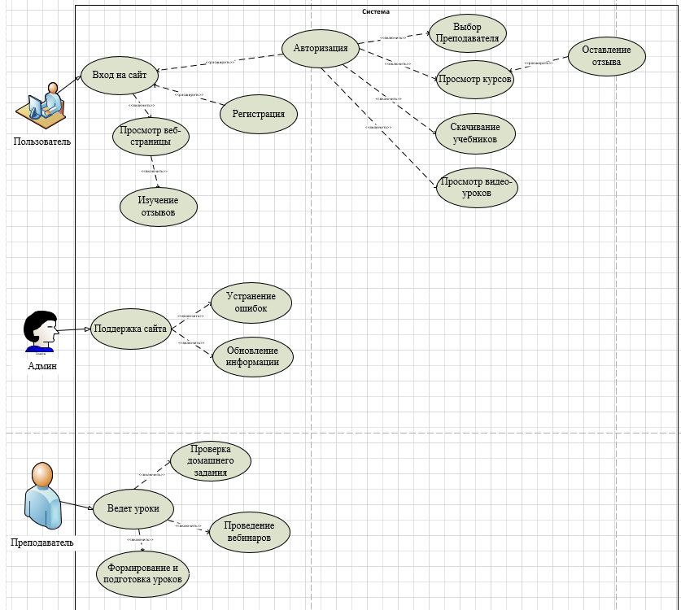
UML-диаграмма
Создана в Microsoft Visio
Мисник - 2023 год

Slide 5
Средства разработки
Для разработки интернет-ресурса была выбрана среда разработки Visual Studio Code.
В разработке сайта использовали языки программирования и верстки:
HTML;
CSS;
PHP;
JavaScript.
Мисник - 2023 год

Slide 6
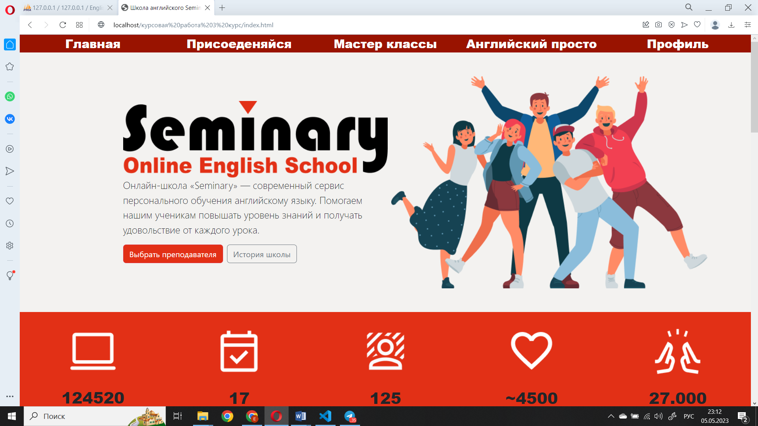
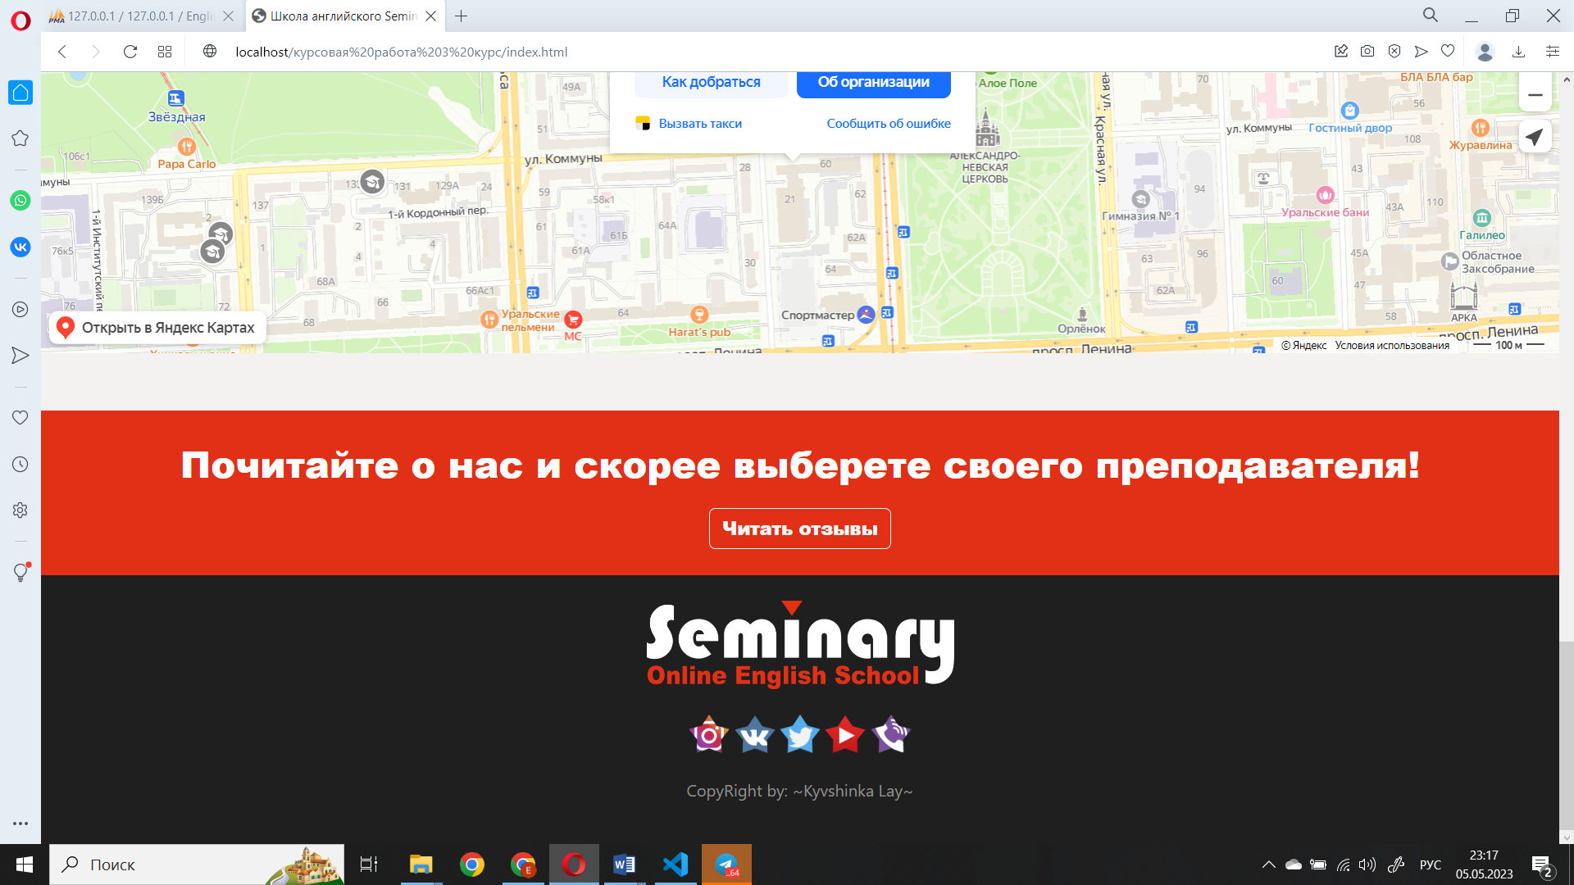
Интерфейс веб-приложения
Главная страница
Футер

Slide 7
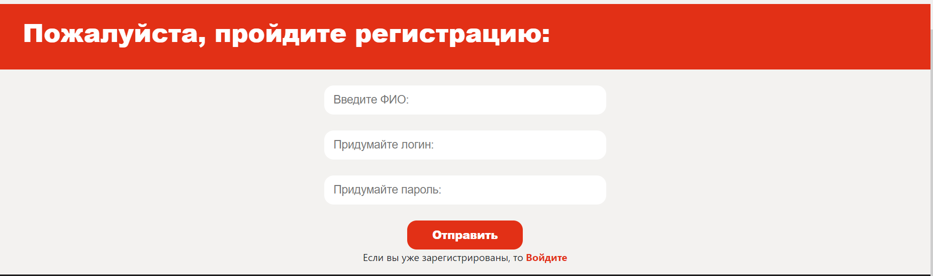
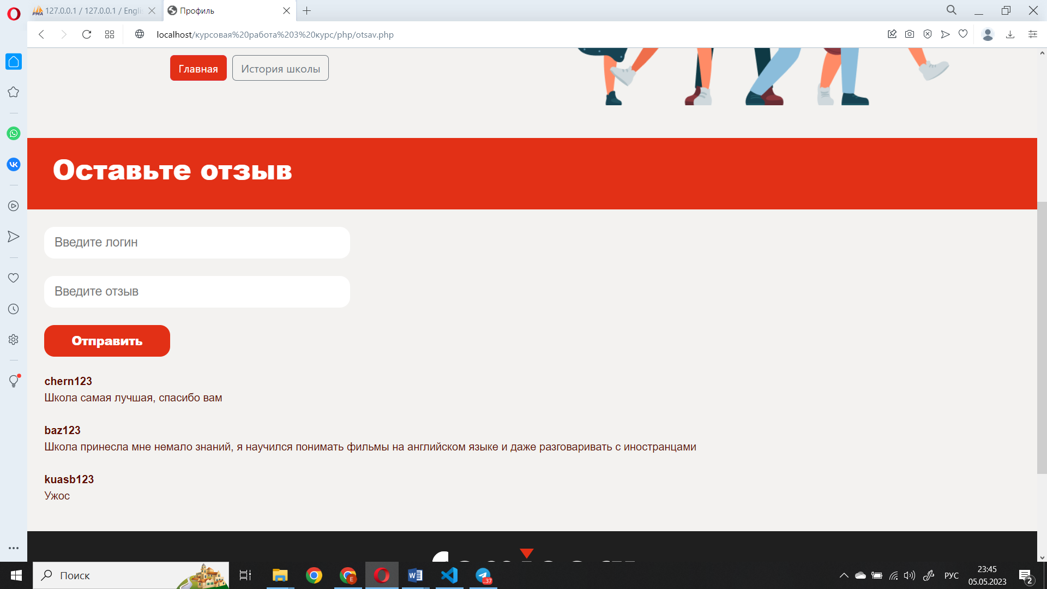
Интерфейс веб-приложения
Регистрация
Отзыв

Slide 8
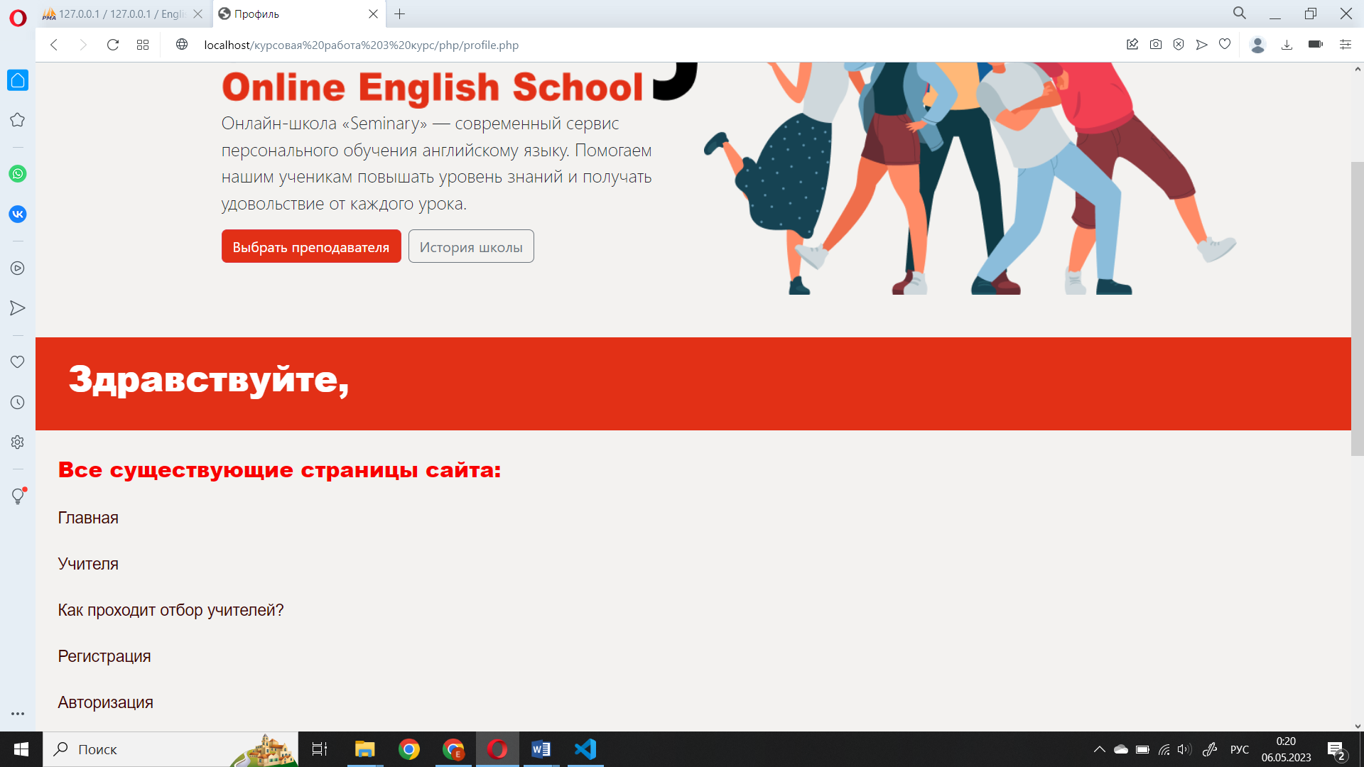
Интерфейс веб-приложения
Профиль

Slide 9
Заключение
Разработан алгоритм поставленной задачи.
Реализован алгоритм средствами автоматизированного проектирования.
Разработан код программного продукта на основе готовой спецификации на уровне модуля с использованием современных языков программирования.
Проведена отладку программного продукта с использованием инструментальных средств.
Оформлена документацию на программные средства с использованием средств для автоматизации оформления документации.
Мисник - 2023 год

